Slide 1
Edukacijsko-motivacijski program: „OD IDEJE DO AKCIJE”
T TERRA12
mr.sc. Ana Cvitković-Komesarović

Slide 2
SADRŽAJ
T TERRA12
1. MODUL:
Osnove uspješnog poslovanja – procjena poduzetničkih sposobnosti
2. MODUL :
Razvijanje poslovne ideje
3. MODUL :
Pristup na tržište rada
4. MODUL :
Preuzimanje inicijative
5. MODUL :
Izrada SWOT analize

Slide 3
MODUL 5: SWOT ANALIZA
T TERRA12

Slide 4
SWOT ANALIZA
T TERRA12
ANALIZA SITUACIJE
Preduvjet za ispravni odabir strategije
Podrazumijeva da poduzeće/organizacija treba sagledati vanjske i unutarnje čimbenike kako bi spoznalo najbolji način za ostvarenje željenog CILJ
Sve veća dinamičnost koja je prisutna na tržištu primorava poduzetnike na pažljivi odabir način na koji će se natjecati s konkurencijom

Slide 5
SWOT ANALIZA
T TERRA12
S – Strenghts – SNAGA
W – Weakness – SLABOSTI
O – Opportunities – PRILIKE
T – Threats – PRIJETNJE

Slide 6
OSNOVNE FAZE SWOT ANALIZE
T TERRA12
Identificiranje unutarnjih snaga (S) i slabosti (W) organizacije te vanjskih prilika (O) i prijetnji (T)
Traženje načina kako iskoristiti snage (S) kako bi se riješile slabosti (W) i iskoristile prilike (O) za smanjenje potencijalnih prijetnji (T)
Formulacija strategije za poboljšanje postojećeg stanja

Slide 7
SVRHA SWOT ANALIZE
T TERRA12
jedan od instrumenata u kreiranju STRATEGIJE
KVALITATIVNA ANALITIČKA METODA koja kroz 4 čimbenika nastoji prikazati snage, slabosti, prilike i prijetnje određene pojave ili situacije
subjektivna metoda
Analizira unutrašnje i vanjsko okruženje

Slide 8
VREMENSKA DIMENZIJA SWOT ANALIZE
T TERRA12
Trenutna situacija se brzo mijenja i prilike na tržištu se mogu u sekundi promijeniti
Snage i slabosti predstavljaju SADAŠNJOST temeljenu na prošlosti
Prilike i prijetnje predstavljaju BUDUĆNOST temeljenu na prošlosti i sadašnjosti

Slide 9
IZGLED SWOT ANALIZE
T TERRA12
Izrada SWOT analize je jednostavna i ne zahtjeva veliku formalnost
Tablica u koju se smještaju snage, slabosti, prilike i prijetnje

Slide 10
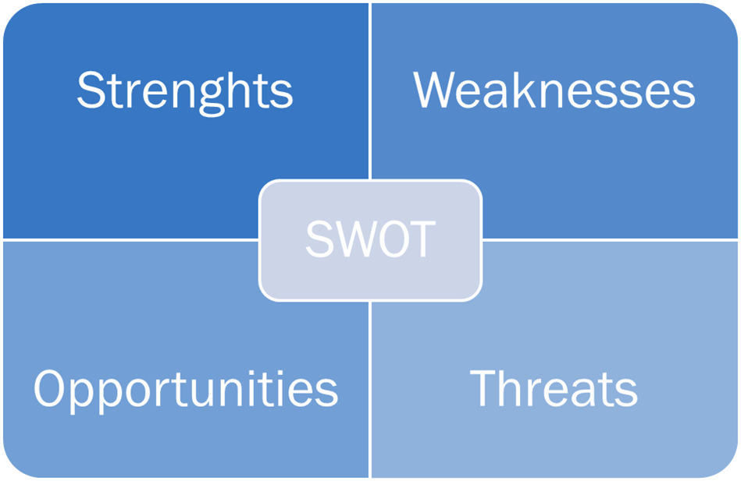
ANALIZA SITUACIJE - SWOT
T TERRA12

Slide 11
SNAGE - UNUTARNJE
T TERRA12
SNAGE - određuju se jake točke
Pitajte se:
Postoje li jedinstvene razlikovne prednosti koje čine da se ovo poduzeće razlikuje od konkurencije?
Zašto potrošači odabiru ovo poduzeće umjesto konkurenata?
Postoje li proizvodi i usluge koje konkurencija ne može imitirati?
Što radite dobro?
Posjedujete li određeni image?
Imate li troškovne prednosti nad ostalima?
Imate li dobre odnose s kupcima?
Imate li pristup nekim važnim resursima?

Slide 12
SLABOSTI - UNUTARNJE
T TERRA12
SLABOSTI - određuju se slabe točke, sa stajališta poduzeća i potrošača.
Pitajte se (iskreno):
Postoje li procedure koje mogu biti naglašenije?
Što i kako konkurencija radi bolje?
Je li konkurencija osvojila određeni tržišni segment
Što se može popraviti?
Što radite loše?
Imate li loš image ili reputaciju među kupcima?
Imate li visoke troškove?
Nedostaju li vam određene kompetencije?
Nedostaju li vam marketinške vještine?

Slide 13
PRILIKE - VANJSKE
T TERRA12
PRILIKE - Važan čimbenik je odrediti kako organizacija može nastaviti rast na tržištu.
Prilike su posvuda, kao što su promjene u tehnologiji, vladina politika, društveni uzroci, itd.
Pitajte se:
Koje su atraktivne prilike na tržištu?
Javljaju li se novi trendovi?
Koje je nove prilike moguće predvidjeti za budućnost?
Postoji li nezadovoljna tržišna potreba?
Očekuje li se slabljenje nekih trgovačkih barijera?

Slide 14
PRIJETNJE - VANJSKE
T TERRA12
PRIJETNJE - Vanjski čimbenici koji su izvan kontrole poduzeća. Važno je da poduzeće bude spremno suočiti se s prijetnjama.
Pitajte se:
Koji potezi konkurencije potiskuju razvoj poduzeća?
Postoje li promjene u potražnji ili ukusima potrošača, zbog kojih su potrebne nove karakteristike proizvoda i usluga?
Štete li promjene (npr. tehnologije, politika…) položaju poduzeća na tržištu?
Mijenjaju li se zakonske regulative na vašu štetu?

Slide 15
T TERRA12
Pozitivno
Negativno
Strenghts (Snage)
Weaknesses (Slabosti)
Unutarnje
SWOT
Opportunities (Prilike)
Threats (Prijetnje)
Vanjsko

Slide 16
fiksna cijena usluga
brza organizacija pružanja
usluga
kvaliteta usluga
olakšani kontakt s klijentima
visoki troškovi promocije
niski publicitet
nedostatak nekih usluga
nedovoljno oglašavanje
T TERRA12
SNAGE
SLABOSTI
PRILIKE
PRIJETNJE
Slaba inovativnost konkurencije
inovativnost naših usluga na tržištu
veća potražnja za našim
uslugama
nove želje i potrebe klijenata
pad kupovne moći
smanjen budžet
gubitak reputacije
napovoljna ekonomska situacija u državi
nepovjerenje klijenata
nemogućnost držanja koraka s razvojem novih usluga i ideja

Slide 17
SNAGE
SLABOSTI
Novost na tržištu Raznolika ponuda Pristupačne cijene Poznavanje kupaca
Tehničko iskustvo upravljanja dronom
Neiskustvo
Teško održavanje/servisiranje drona Novo, nepoznatno ime na tržištu
Nepoznavanje ciljane publike (filmska industrija)
SWOT
PRILIKE
PRIJETNJE
Visoke, nepristupačne cijene konkurencije Slabo reklamiranje konkurencije Nezanimljiva ponuda konkurencije
Mala konkurencija
Velika potražnja za snimanjem dronom Potražnja na teritoriju cijele RH
Zakonska regulativa
Konkurencija koja je duže vrijeme prisutna na tržištu Već uspostavljeni i održivi kontakti konkurencije Konkurencija kao brand
Porast konkurencije

Slide 18
Vježba br. 1: Izrada SWOT Analize – situacijska analiza
T TERRA12

Slide 19
Vježba br. 2: Izrada SWOT Analize – tržišne prilike
T TERRA12

Slide 20
T TERRA12
Hvala na pažnji!
uprava.terra12@gmail.com

